Slide 1
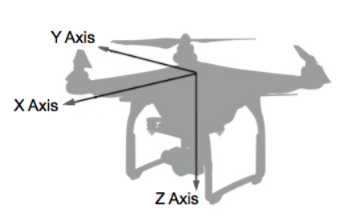
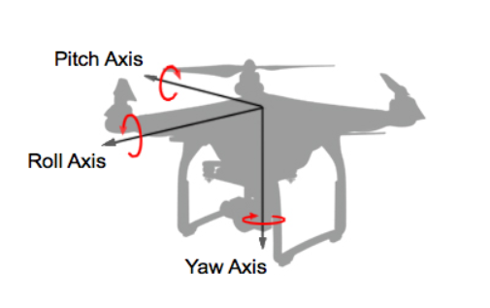

Slide 2
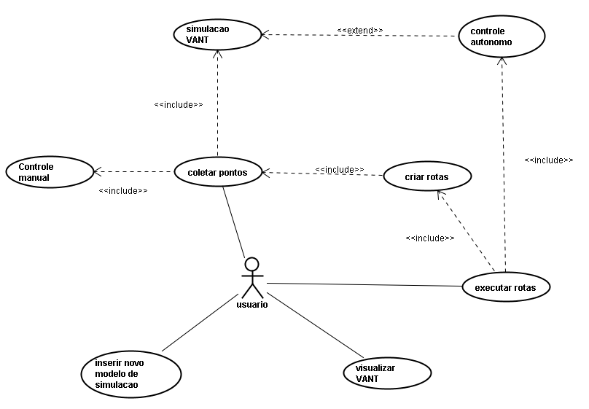

Slide 3
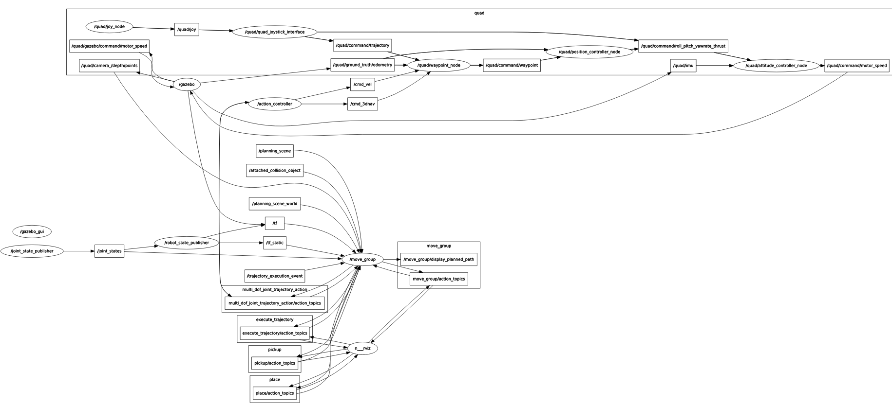

Slide 4
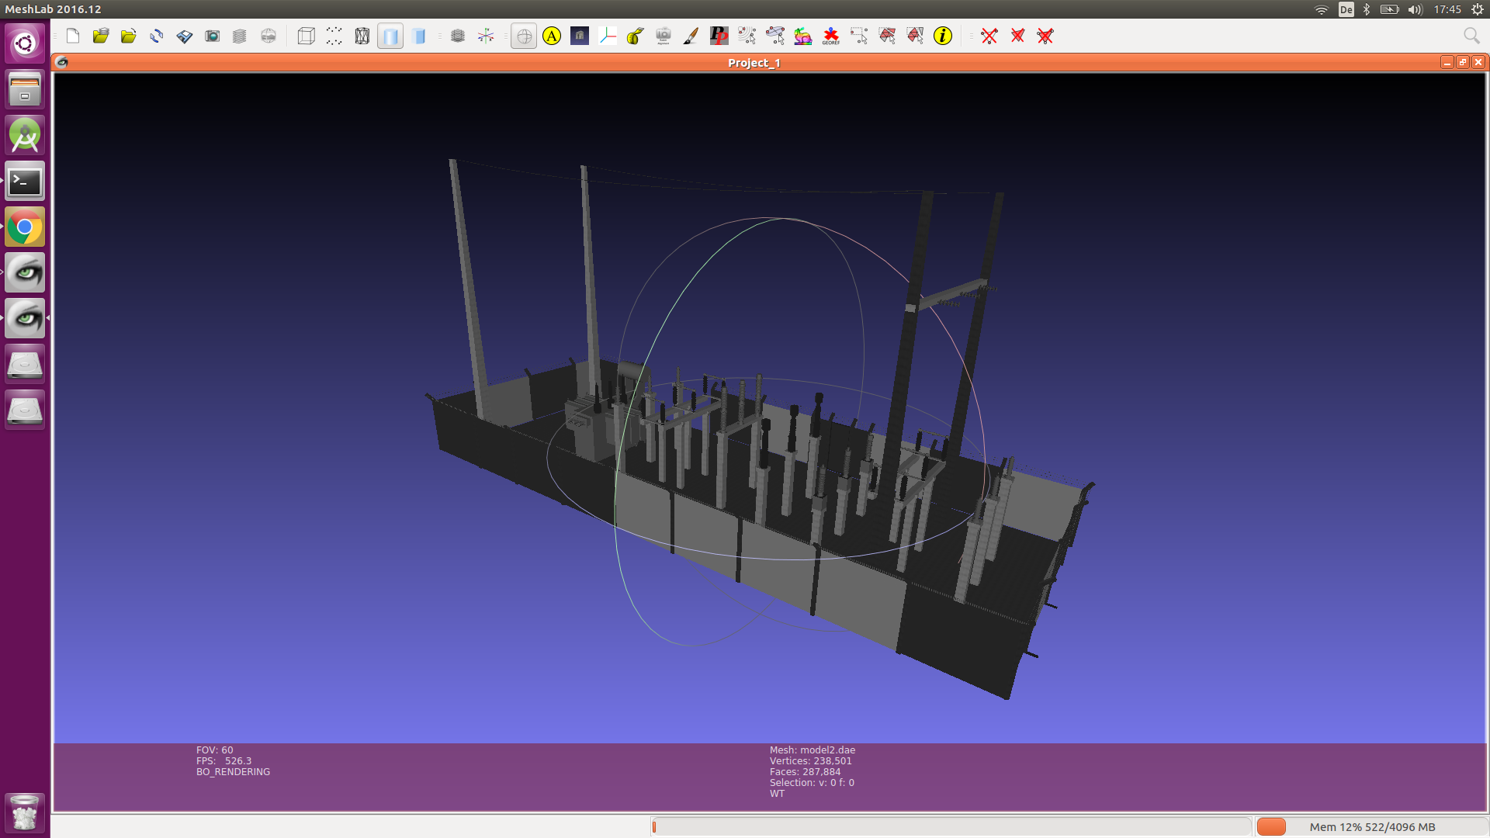

Slide 5
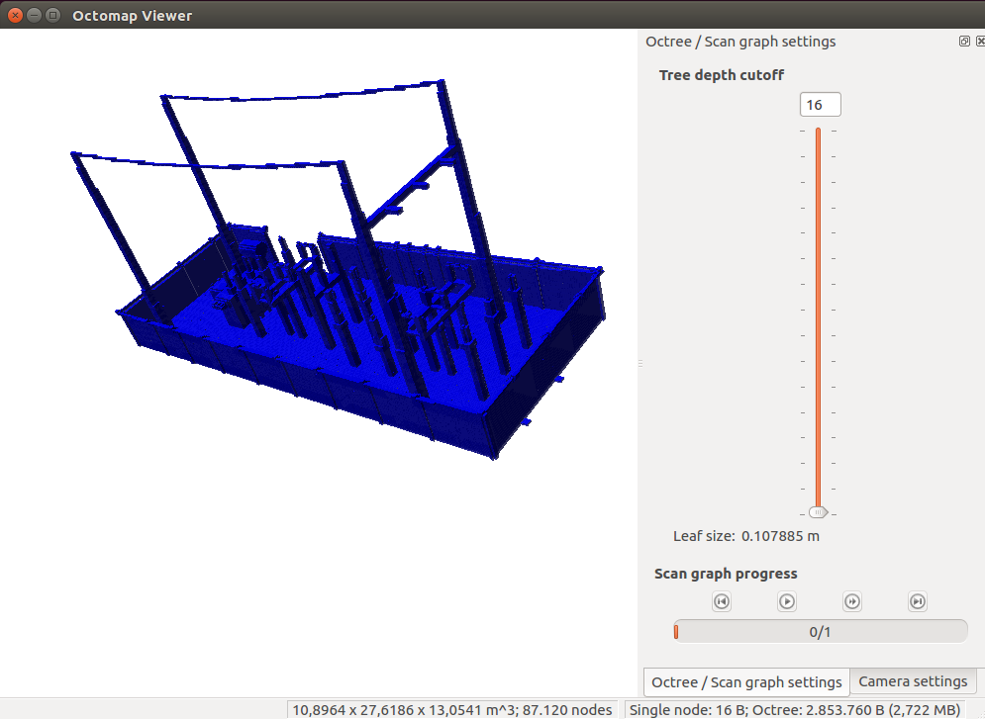

Slide 6
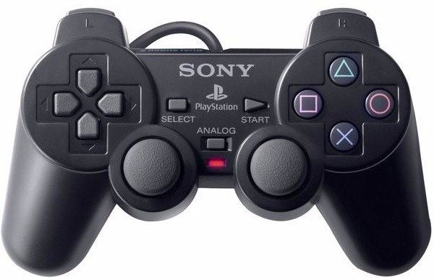
Coletar pontos
Armazenar pontos coletados
L1 – Modo autônomo
R2 – Zerar pontos
Aumentar nível
Modo manual
Diminuir nível
Controles analógicos para movimentação do VANT
Roll
Yaw
Pitch
Thrust

Slide 7


Slide 8
Ponto Nível 1
Ponto Nível 1
Ponto Nível 1
Ponto de decisão 1
Ponto Nível 2
Ponto Nível 2
Execução da rota
Ponto Nível 2
Ponto Nível 2
Ponto de decisão 2
Ponto Nível 3
Ponto Nível 2
Ponto Nível 1
Ponto Nível 1

Slide 9
Y
1
1
1
1
1
2
2
2
3
X

Slide 10
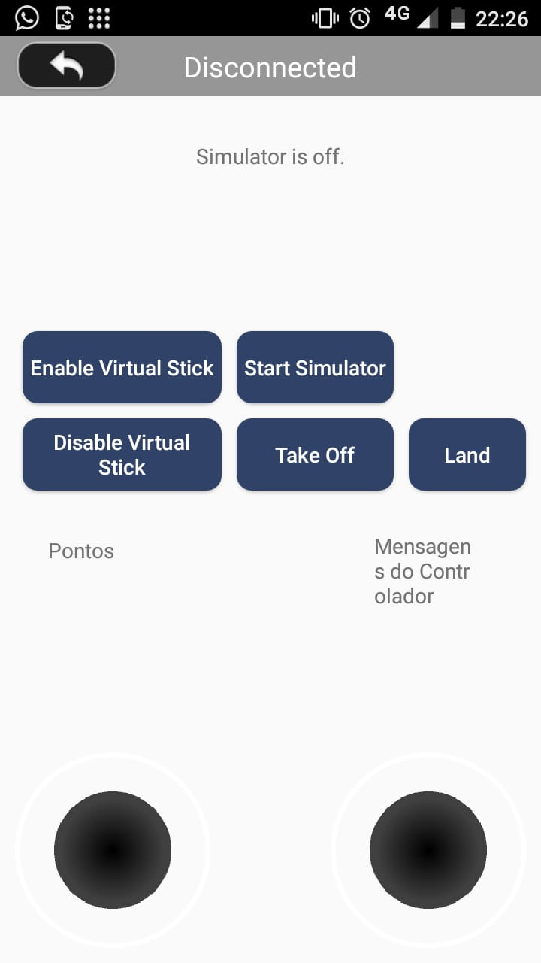
Yaw
Roll
Thrust
Pitch

Slide 11
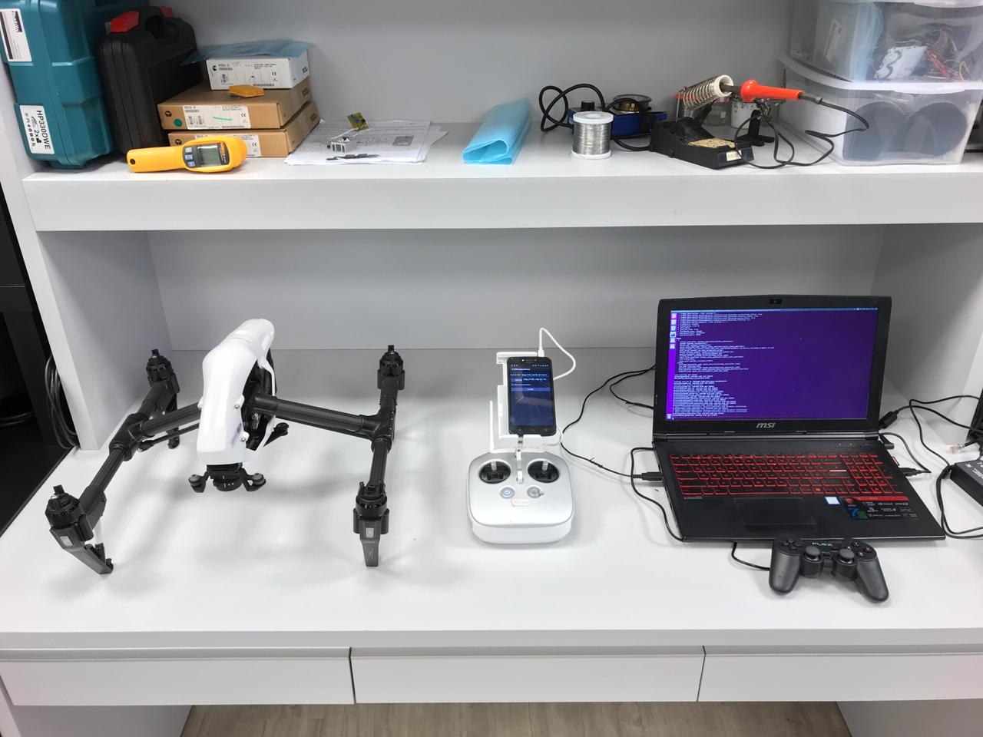
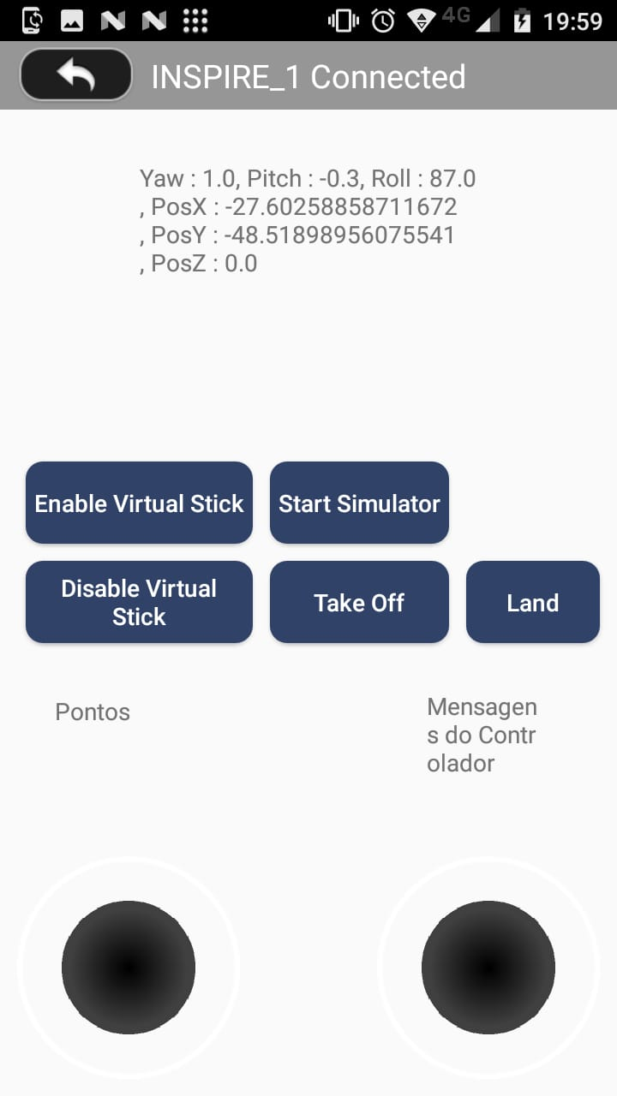

Slide 12
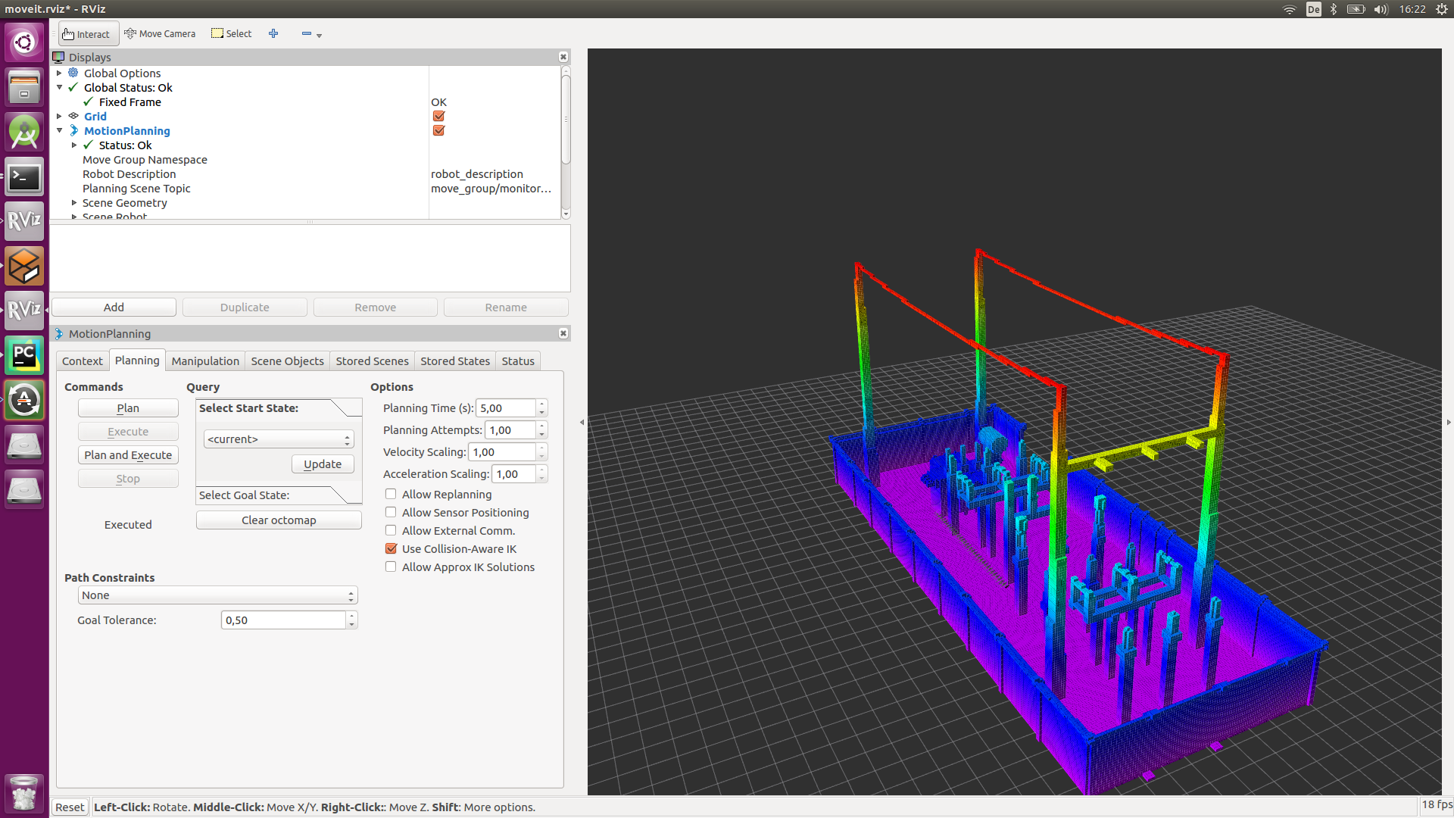
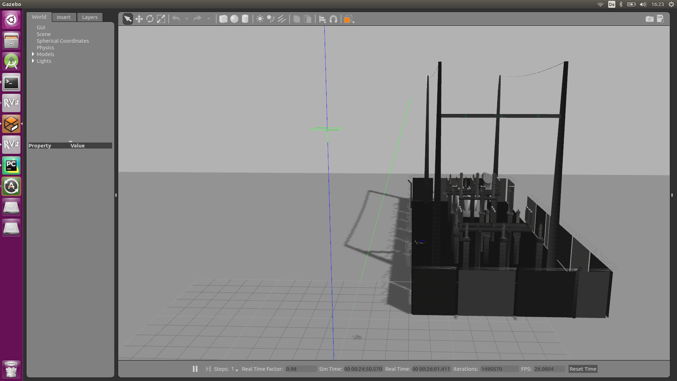

Slide 13
